Slide 1
Técnica de Avaliação de DX
Questionário Circumflexo de Russel sobre emoções positivas e negativas

Slide 2
Questionário Circumflexo de Russel sobre emoções positivas e negativas
Familiarize-se com o Circumplex Model of Affect e sua estrutura. Este modelo é uma representação gráfica das emoções humanas que as organiza em um espaço bidimensional, geralmente com dois eixos principais: valência (positivo vs. negativo) e arousal (ativação).

Slide 3
Questionário Circumflexo de Russel sobre emoções positivas e negativas
Compreenda as dimensões de valência e arousal do Circumplex Model of Affect. Valência refere-se à avaliação positiva ou negativa de uma emoção, enquanto arousal refere-se ao nível de excitação ou energia associado a essa emoção.

Slide 4
Questionário Circumflexo de Russel sobre emoções positivas e negativas
Selecione as emoções específicas que você deseja avaliar ou explorar usando o Circumplex Model of Affect. Isso pode incluir emoções básicas, como alegria, tristeza, raiva, medo, ou emoções mais complexas que podem ser representadas no espaço do modelo circunflexo.

Slide 5
Questionário Circumflexo de Russel sobre emoções positivas e negativas
Atribua pontuações de valência e arousal para as emoções selecionadas. Essas pontuações podem ser obtidas através de métodos de avaliação padronizados, como questionários, escalas de avaliação ou análise de texto.

Slide 6
Questionário Circumflexo de Russel sobre emoções positivas e negativas
Posicione as emoções selecionadas no espaço do Circumplex Model of Affect de acordo com suas pontuações de valência e arousal. Isso permitirá visualizar como as emoções estão distribuídas no modelo e como se relacionam umas com as outras.

Slide 7
Questionário Circumflexo de Russel sobre emoções positivas e negativas
Analise os padrões e relações entre as emoções no modelo circunflexo. Observe como as emoções estão agrupadas, se existem padrões de polaridade (positiva vs. negativa) ou de nível de excitação (baixo vs. alto), e como as emoções adjacentes se relacionam umas com as outras.

Slide 8
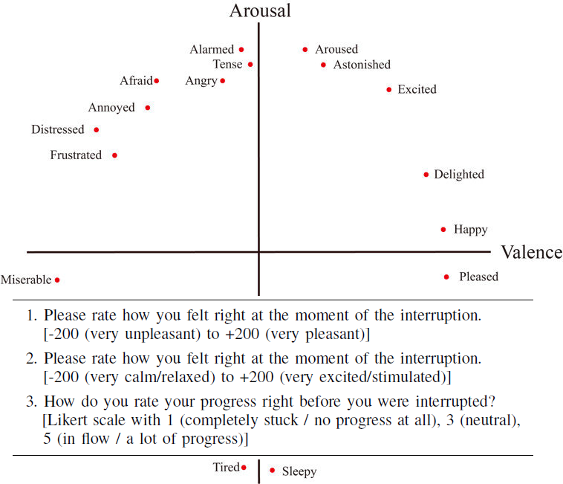
Questionário Circumflexo de Russel sobre emoções positivas e negativas

